Slide 1
§6.5 第一类曲面积分的计算
一、曲面的面积
二、第一类曲面积分的计算

Slide 2
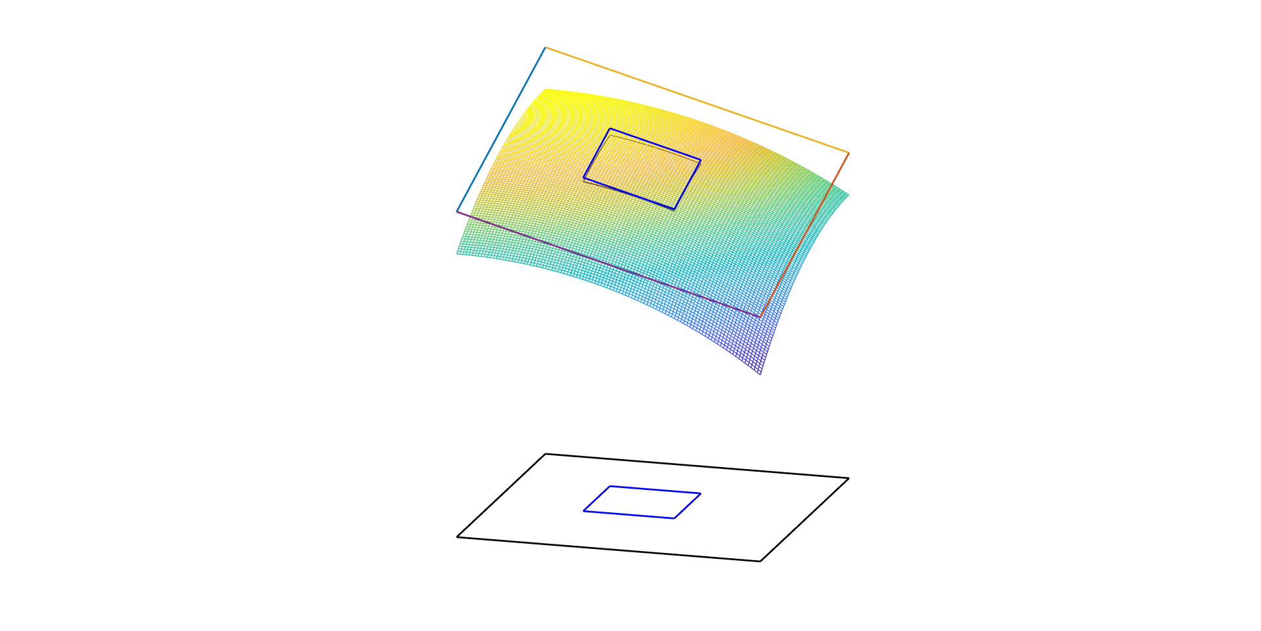







一、曲面的面积
z
设曲面的方程为：
O
y
x

Slide 3
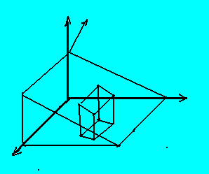





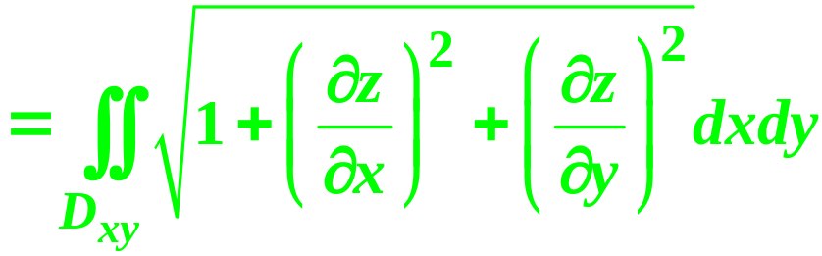

Slide 4
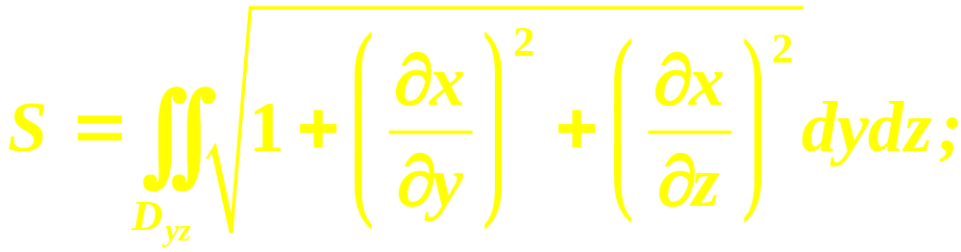
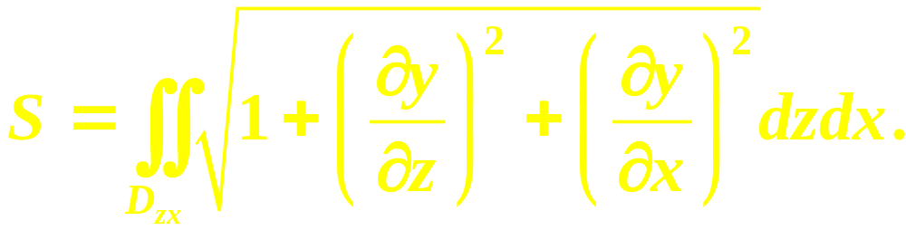
设曲面的方程为：
曲面面积公式为：
设曲面的方程为：
曲面面积公式为：

Slide 5
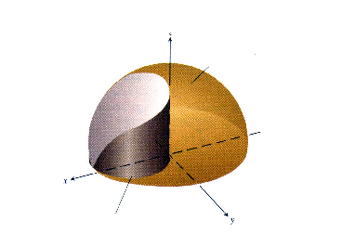


例1 求球面 ，含在圆柱体
内部的那部分面积.
解
由对称性知:
曲面方程:

Slide 6
面积

Slide 7
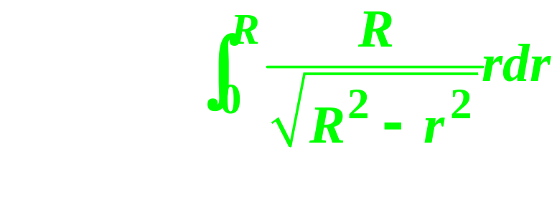
例2 求半径为R的球体的表面积.
解 取上半球面

Slide 8
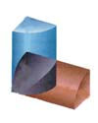

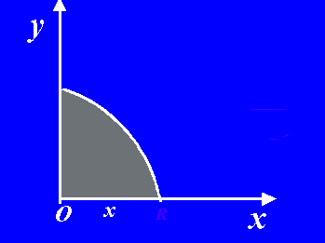

Slide 9

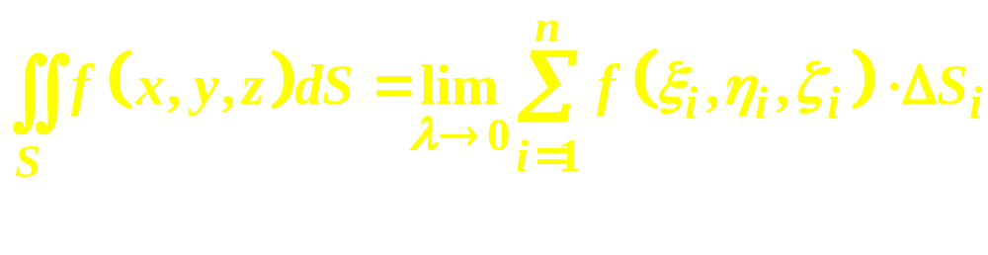
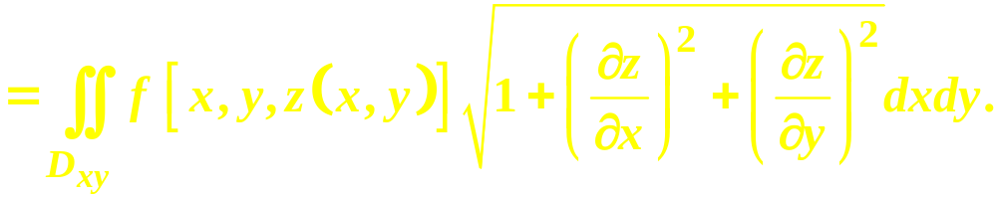
二、第一类曲面积分的计算

Slide 10



Slide 11


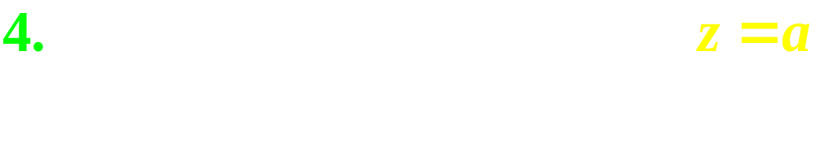
则
则

Slide 12

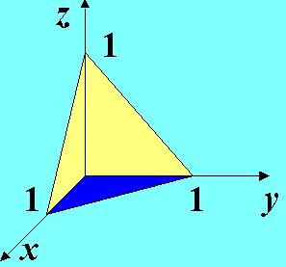
解 曲面S的方程为

Slide 14


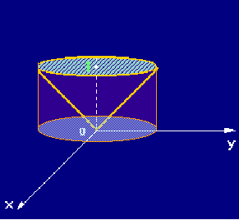
z
D
1

Slide 15
z
D
1

Slide 16
z
D
1

Slide 17
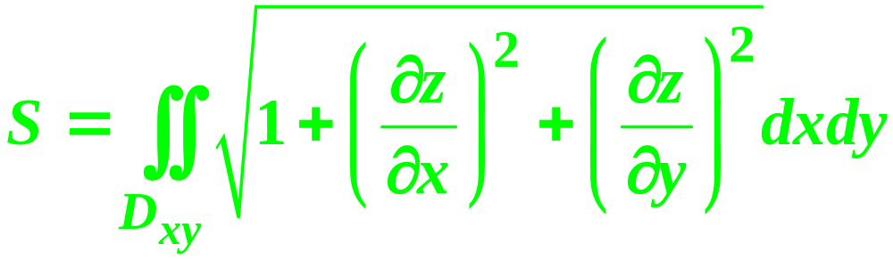
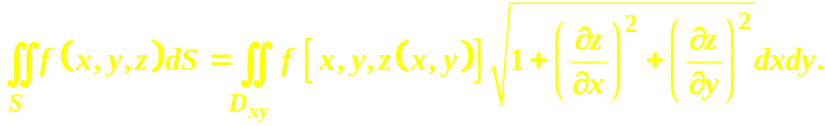
小结
曲面：
曲面面积：
曲面积分：
曲面：
曲面积分类似处理

Slide 18
课堂练习：
习题6.5： 1，6（4）

Slide 19

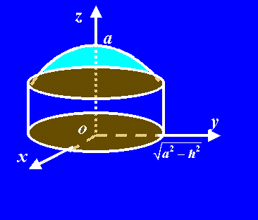
补例：
h

